Slide 1

УПРАВЛЕНИЕ ФЕДЕРАЛЬНОЙ СЛУЖБЫ ИСПОЛНЕНИЯ НАКАЗАНИЙ
ПО САМАРСКОЙ ОБЛАСТИ
Производственный сектор
уголовно-исполнительной системы
Самарской области
г. Самара

Slide 2

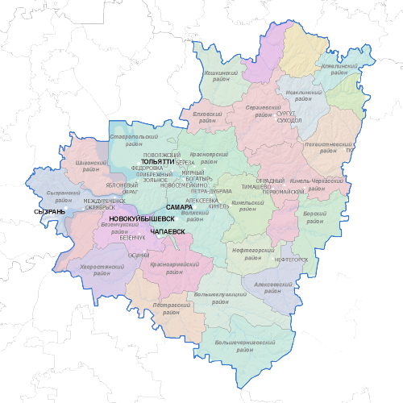
УФСИН России по Самарской области
Пункты дислокации учреждений УИС Самарской области
г. Самара ( КП-27;
п. Кряж ИК-5, ИК-15;
п. Управленческий ИК-6;
с.Рождествено ИК-28)
г. Тольятти
(ИК-16, ИК-29, КП-1)
г. Новокуйбышевск (ИК-3)
с. Спиридоновка (ИК-26)
п. Волжский
(ИК-10)

Slide 3










Направления производственной деятельности
УФСИН России по Самарской области
- Изготовление металлических ограждений, металлоконструкций и
кованных изделий любой сложности;
- Изготовление пиломатериалов и продукции деревообработки;
- Производство офисной мебели;
Производство строительных материалов, железобетонных
конструкций, стеновых блоков;
- Производство малых архитектурных форм для оформления
внутридворовых территорий;
- Изготовление остановочных павильонов;
- Производство муки, круп;
- Производство чистящих и моющих средств;
- Изготовление постельных принадлежностей и спецодежды,
в том числе форменной

Slide 4

Организация взаимодействия УФСИН России
по Самарской области с государственными
и муниципальными структурами
При анализе за 3 года, выявлено уменьшение объемов заказов для муниципальных и государственных нужд:
За период 2022 года заключено 47 контрактов на сумму 21667,42 тыс.руб.
За период 2023 года заключили 77 контрактов, увеличение объемов составило 4779,34 тыс. руб.
За истекший период 2024 года заключено 55 контрактов, уменьшение по сравнению с 2023 годом составляет 4996,43 тыс. руб.
21667,42 тыс. руб.

Slide 5
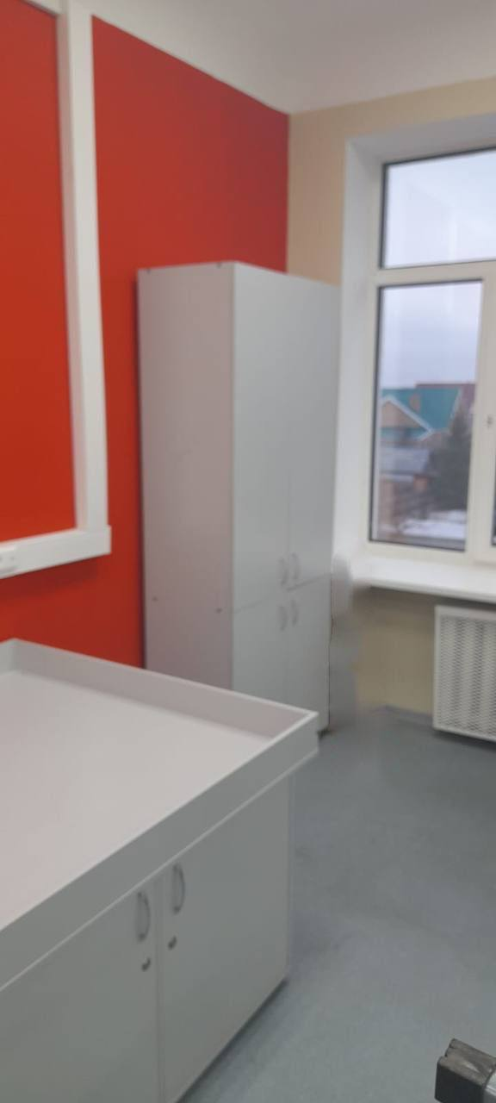
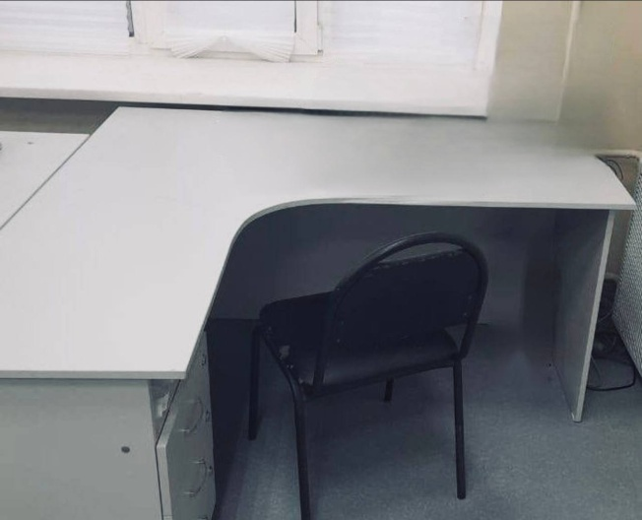
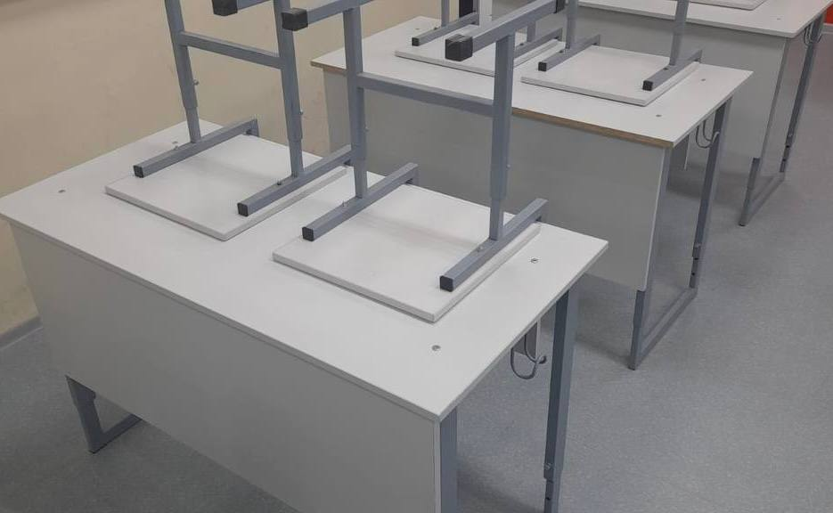
Производство мебели в ФКУ ИК-6 УФСИН России
по Самарской области
В 2024 году исправительное учреждение № 6 сотрудничало с ГБУ СО Сергиевский дом-интернат в том числе детский в части изготовления мебели (шкафы для одежды, шкафы закрытые, открытые) на сумму 4176,48 тыс. руб., а также с Комитетом по управлению муниципальным имуществом г.о. Кинель в части изготовления мебели в рамках программы «Точка роста» на сумму 1432,07 тыс.руб. (столы для преподавателя, стол для робототехники, столы и стулья ученические, шкафы открытые и закрытые)

Slide 6
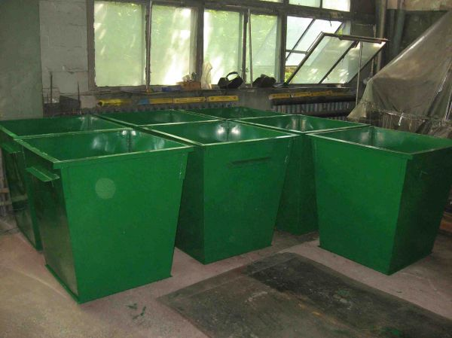
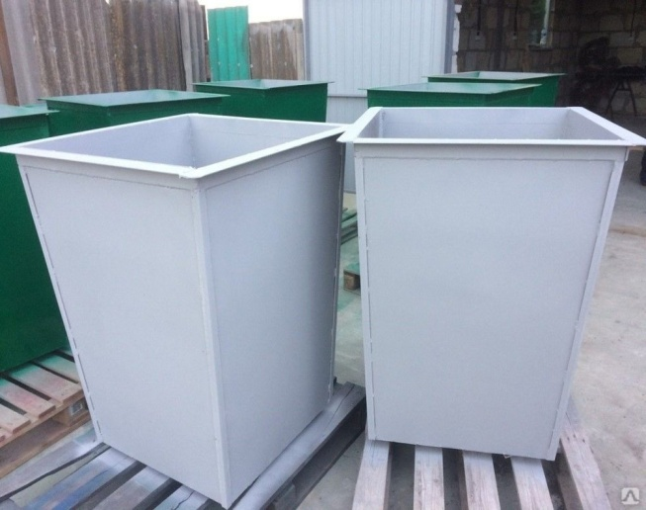
Организация работы по изготовлению контейнеров ТКО
В 2024 году исправительное учреждение № 26 заключило контракт с Комитетом
по управлению муниципальным имуществом Администрации муниципального района Безенчукский Самарской области, исправительное учреждение № 3 заключило контракты
с МАУ «Образование», Администрацией с.п. Большая Черниговка м.р. Большечерниговский СО, МБУ «СБС» г.о. Отрадный, Администрацией м.р.Алексеевский на поставку контейнеров для твердых коммунальных отходов

Slide 7

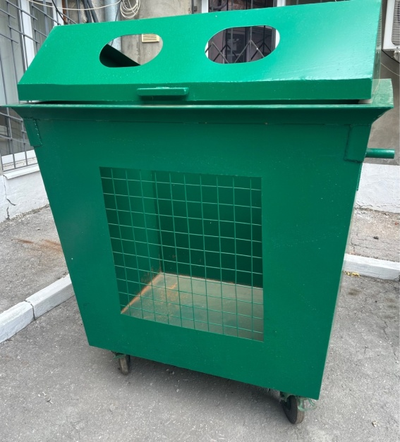
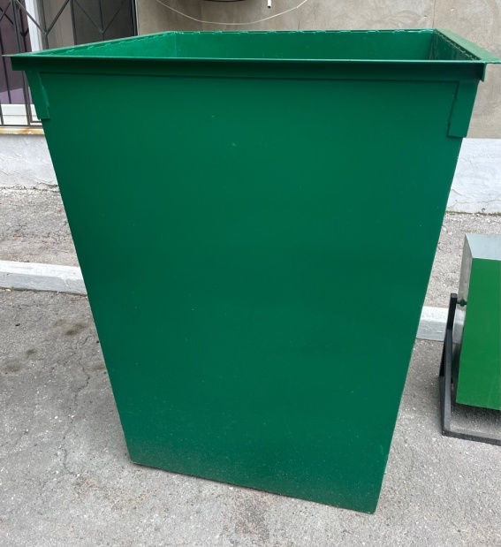
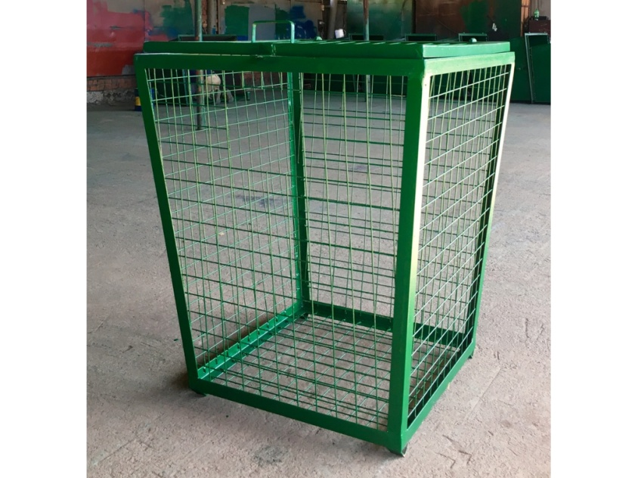
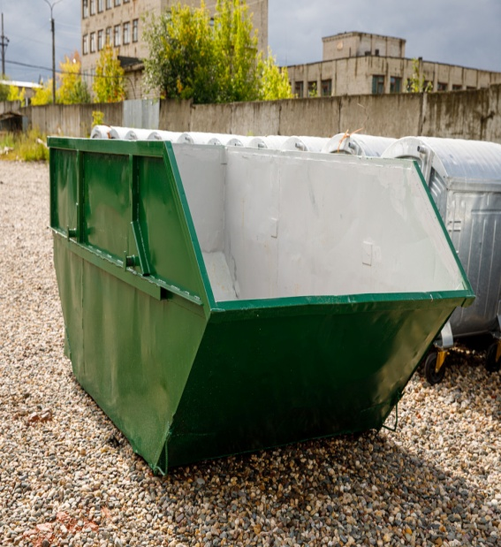
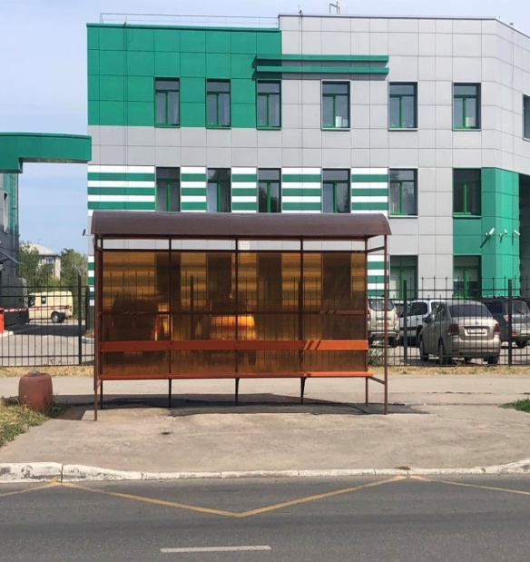
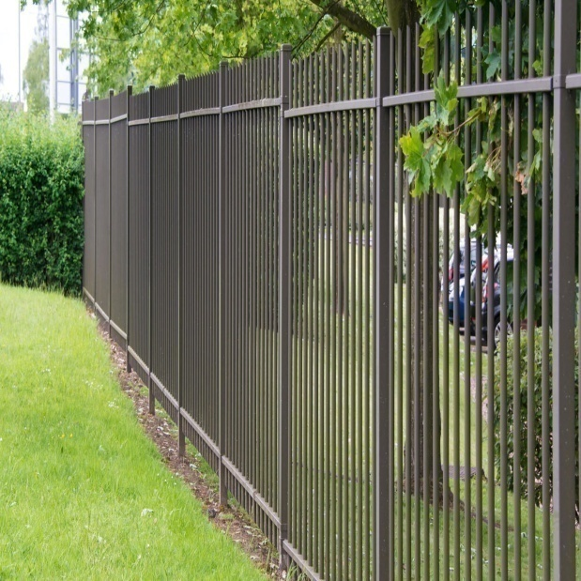
Металлообрабатывающее производство
Контейнер для раздельного
сбора мусора
Контейнер для ТКО
Контейнер
для сбора ПЭТ тары
Бункер металлический
Остановочные павильоны
Металлические ограждения

Slide 8
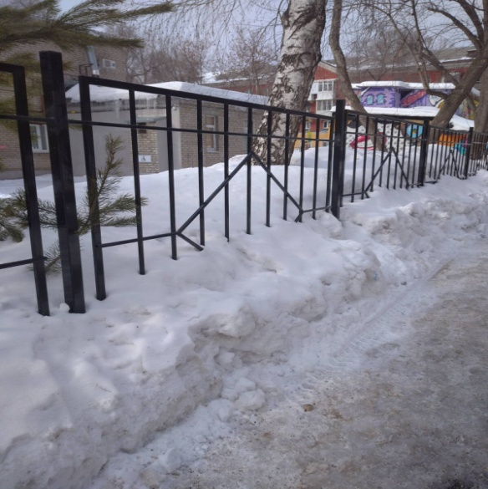
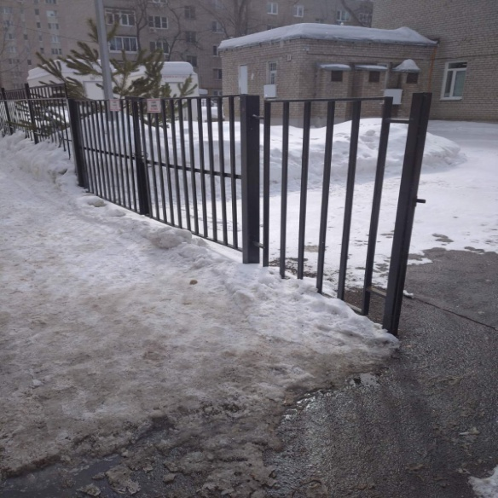
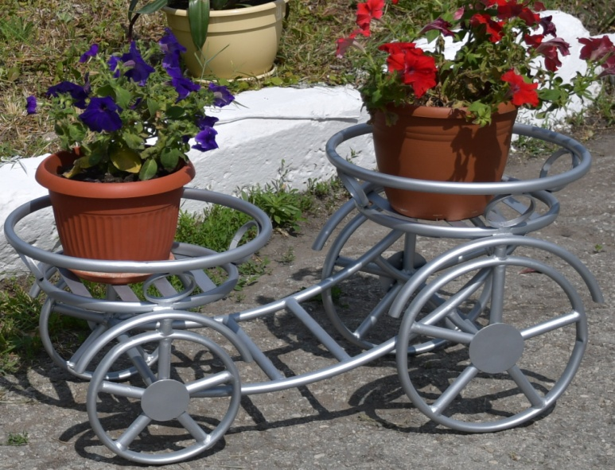
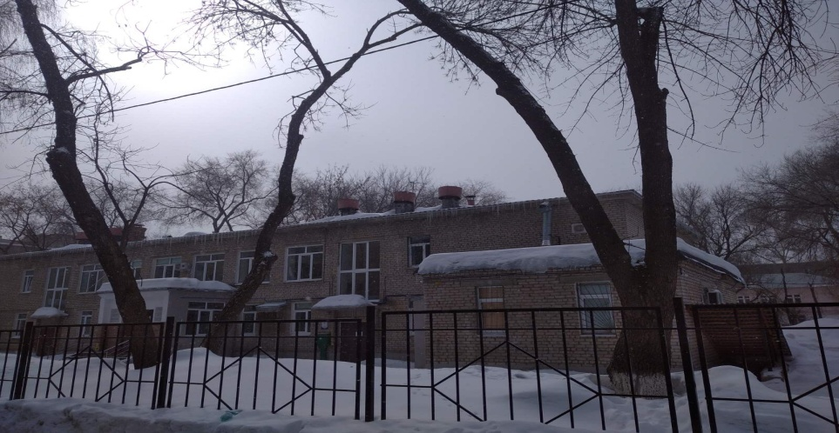
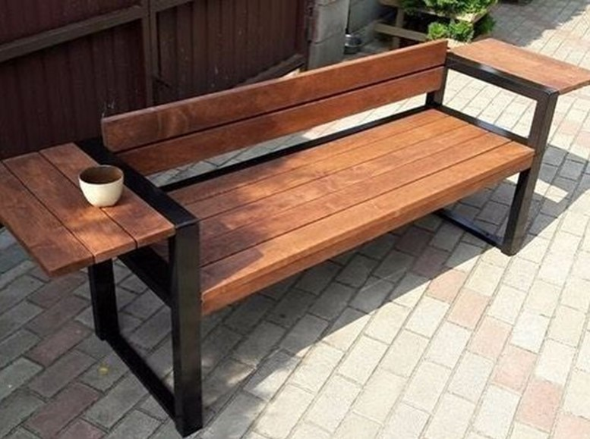
Производство продукции металлообработки

Slide 9

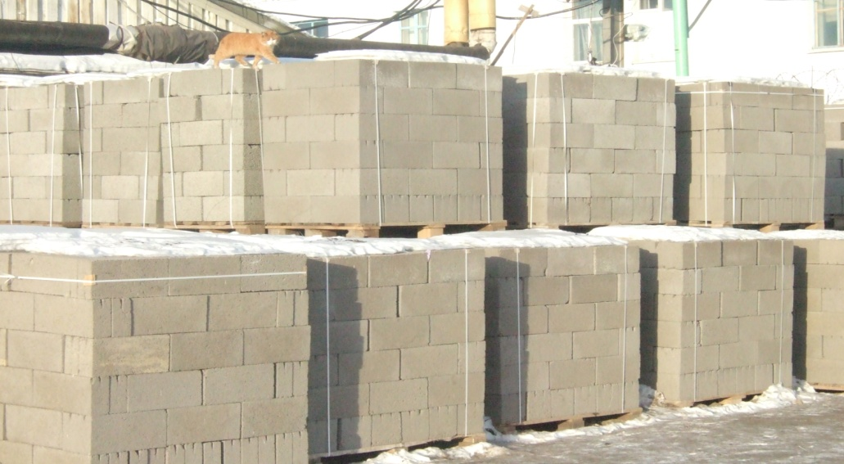
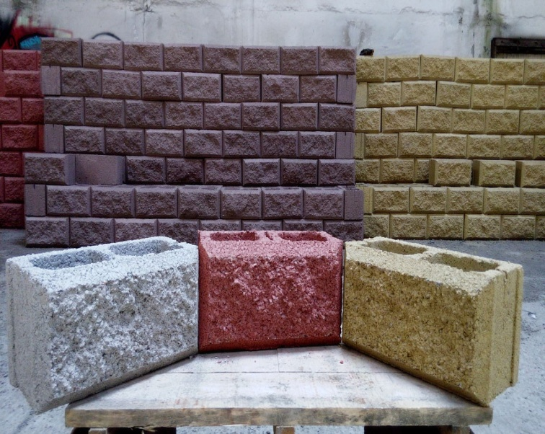
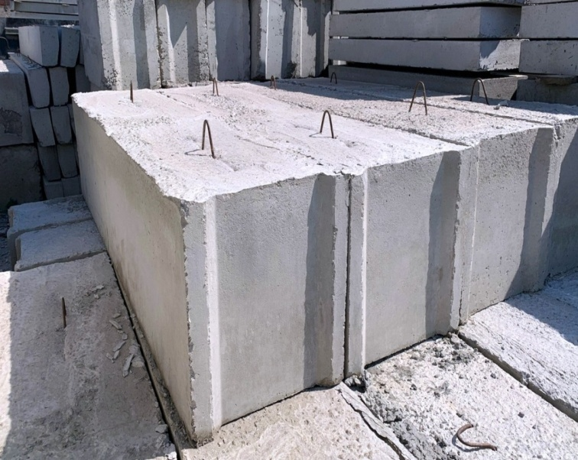
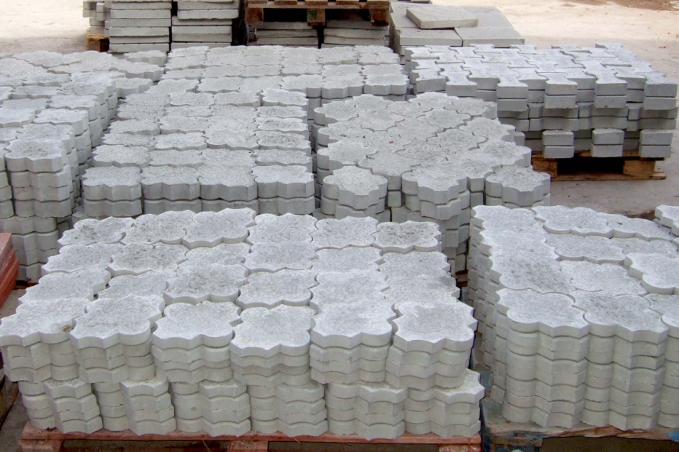
Производство строительных материалов
Универсальные строительные блоки
Декоративные блоки
ЖБИ блоки
Тротуарная плитка

Slide 10

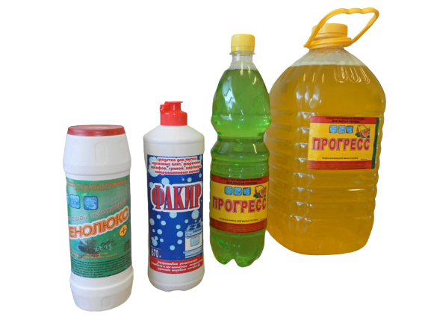
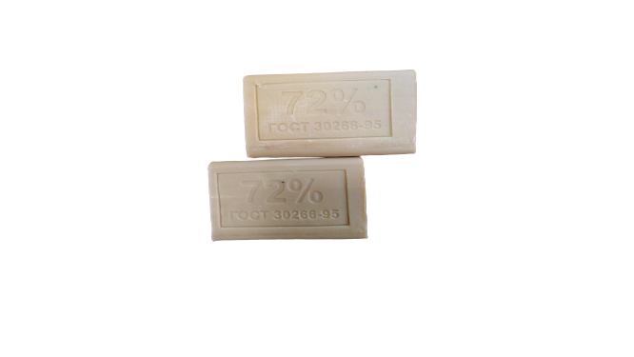
Взаимодействие УФСИН России по Самарской области
с ГБУ СО «Сергиевский дом интернат», ГКУ СО РЦДиПОВ «Виктория»
В 2023 году исправительное учреждение № 6 изготовило для нужд ГБУ СО «Сергиевский дом интернат», ГКУ СО РЦДиПОВ «Виктория» чистящие и моющие средства, средства для мытья посуды

Slide 11
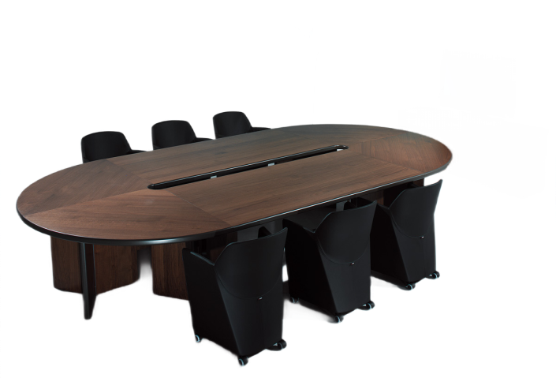
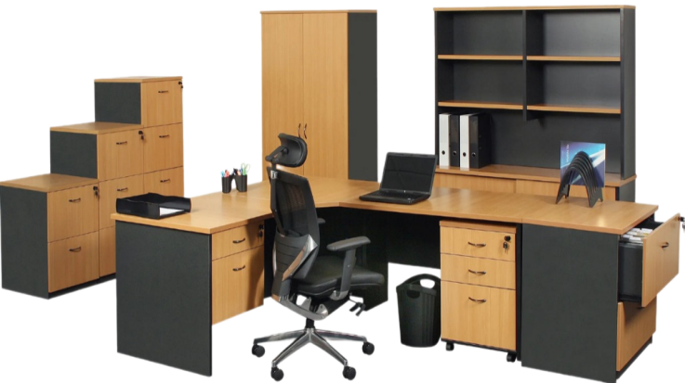
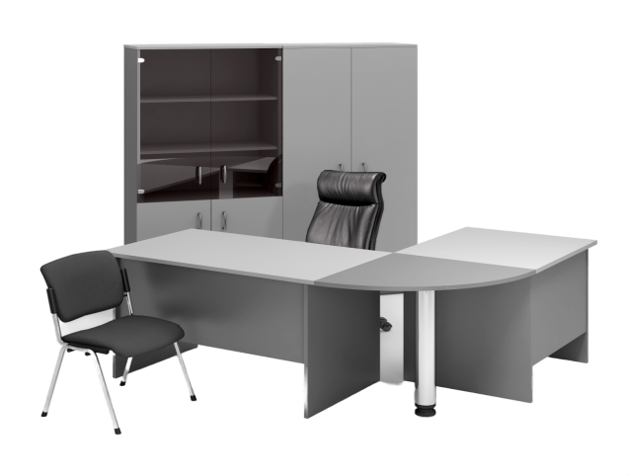
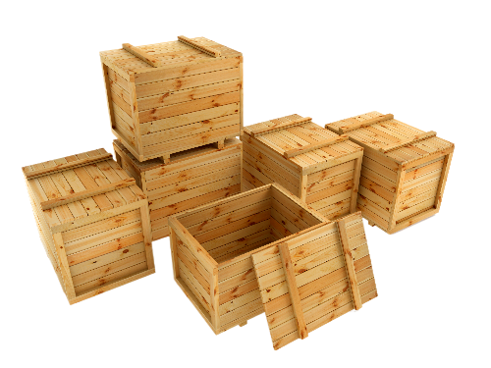
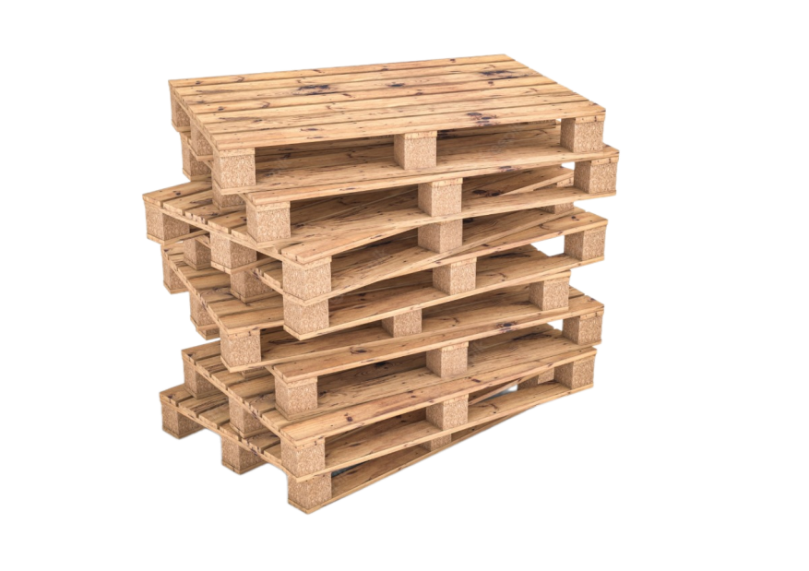
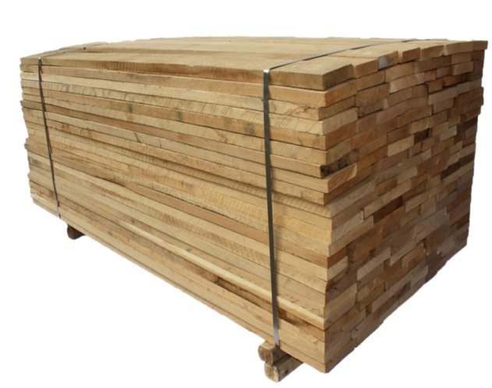
Деревообрабатывающее производство
Производство офисной мебели
Доски обрезные
Тара ящичная
Поддоны

Slide 12
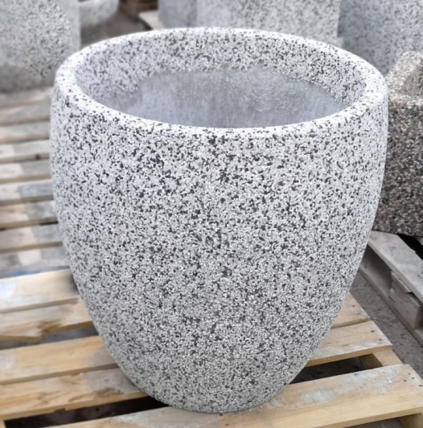
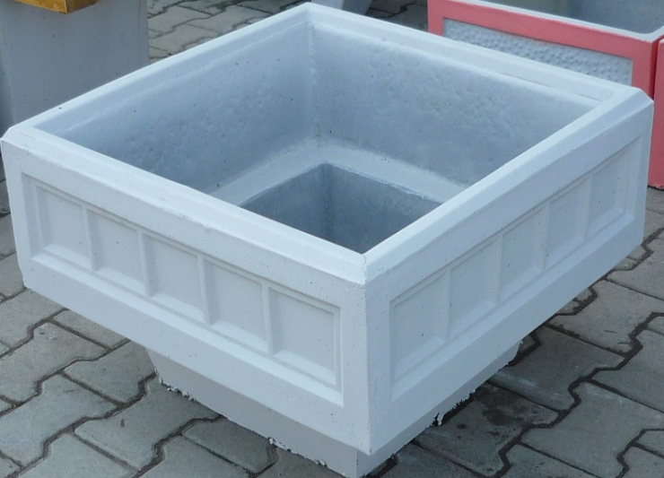
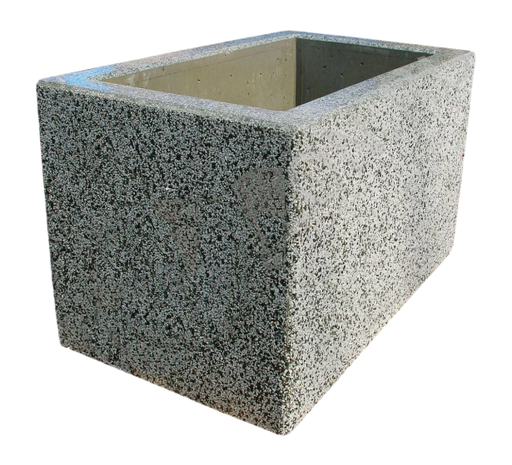
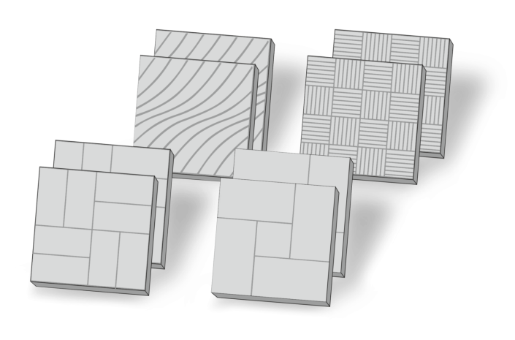
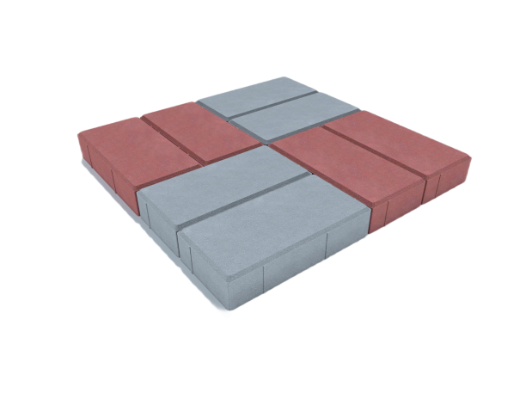
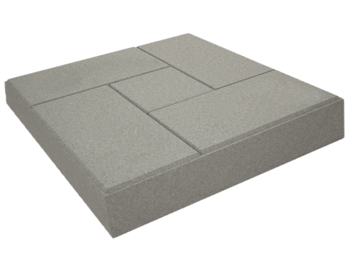
Малые архитектурные формы

Slide 13
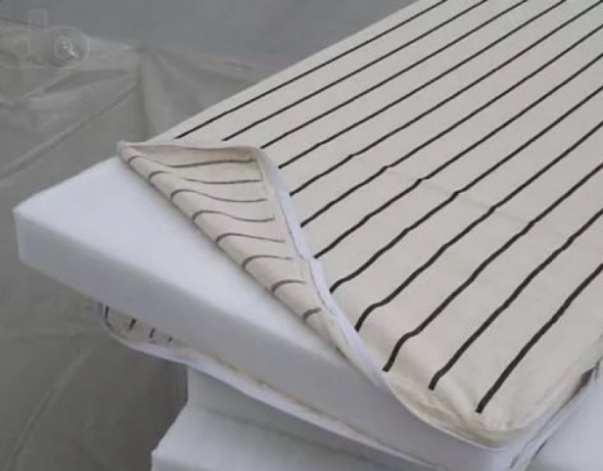
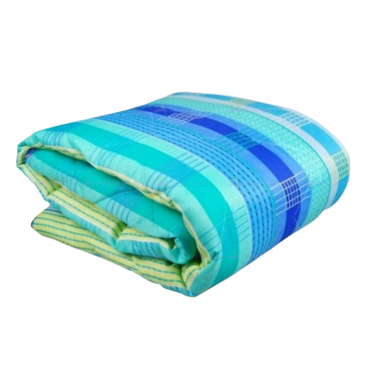
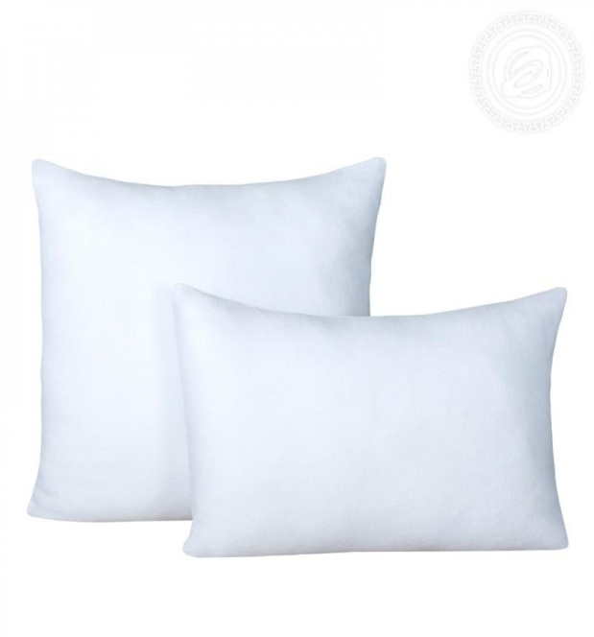
Взаимодействие УФСИН России по Самарской области
с ГКУ Самарской области «Центр по делам ГО, ПБ и ЧС»
В 2024 году исправительная колония № 3 заключила контракт с МКУ МР Челно-Вершинский СО «Центр по защите населения и территорий от ЧС» на пошив вещевого имущества (одеяла, матрасы, подушки постельные принадлежности: наволочки, пододеяльники)

Slide 14
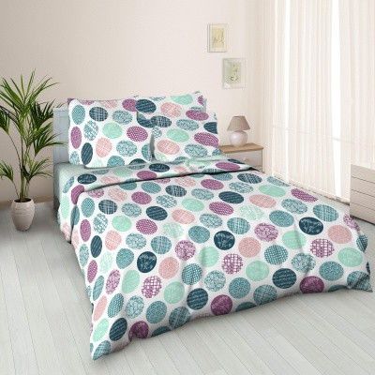
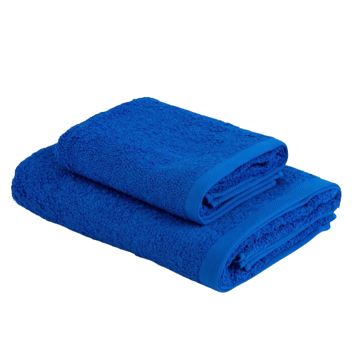
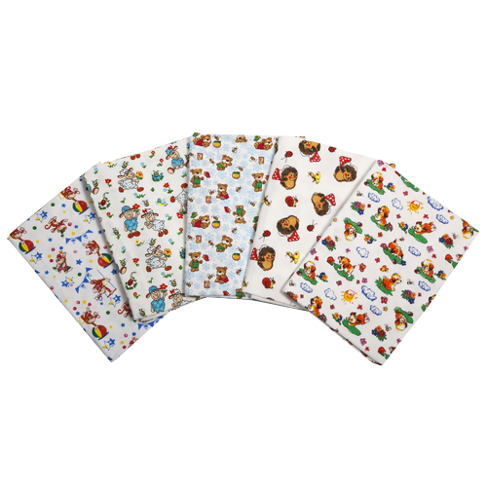

Взаимодействие УФСИН России по Самарской области
с ГКУЗ МЦ «Резерв»
ГКУ СО «Центр по делам ГО, ПБ и ЧС»
В 2024 году исправительная колония № 16 заключила контракт с ГКУЗ «Самарский областной медицинский центр мобилизационных резервов «Резерв», ГКУ СО «Центр по делам ГО, ПБ и ЧС» на пошив вещевого имущества (постельные принадлежности)

Slide 15
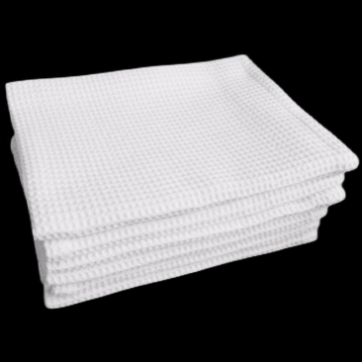
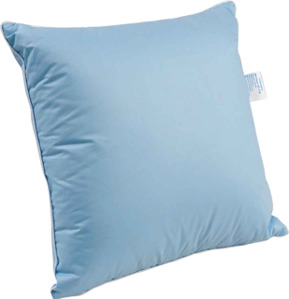
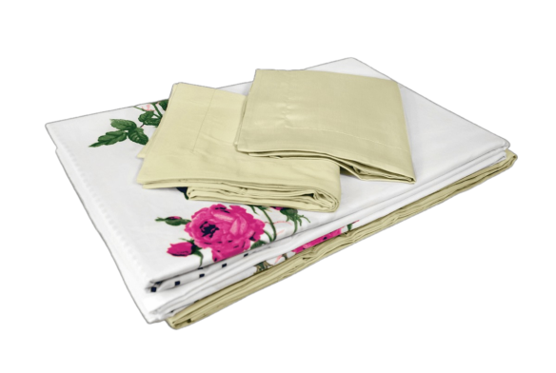
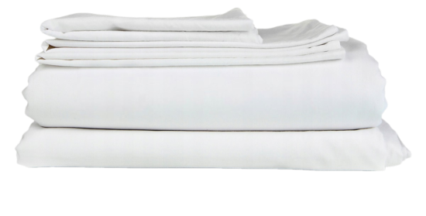
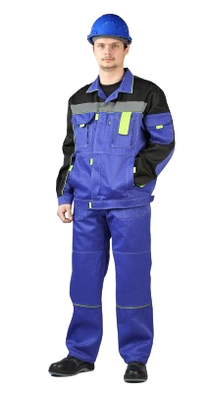
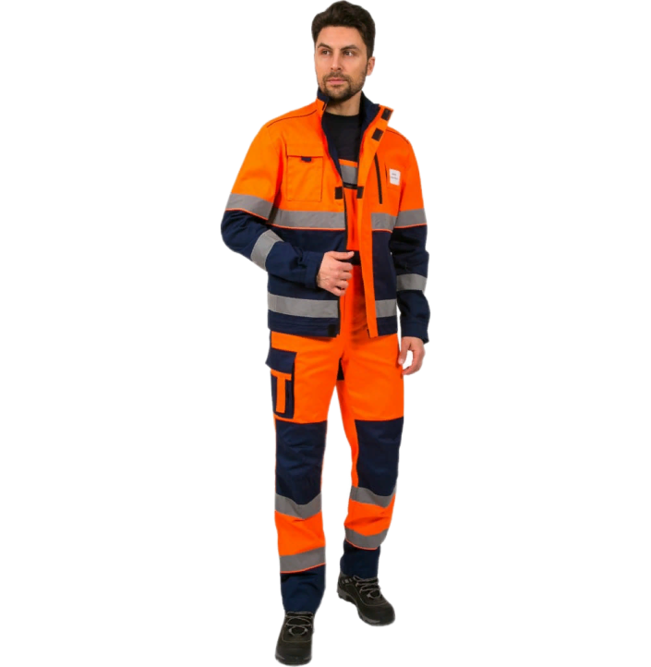
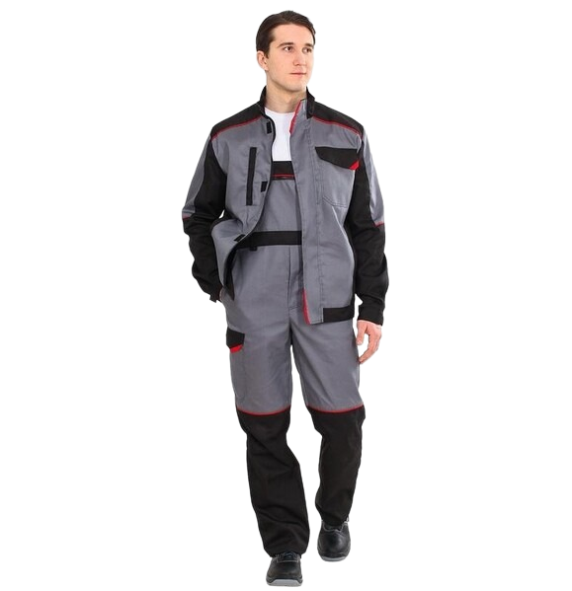
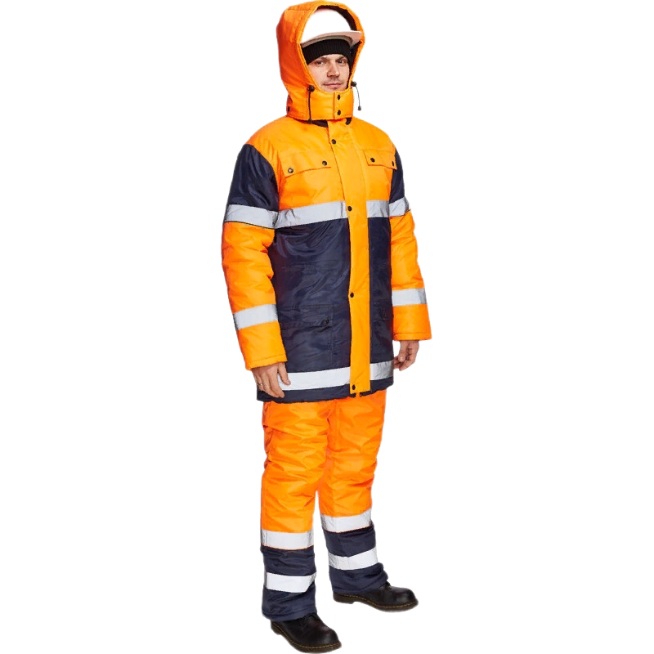
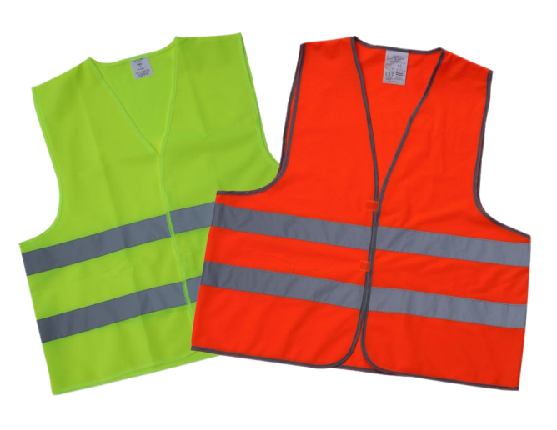
Швейное производство
Вафельные полотенца
Постельные принадлежности
Специальная рабочая одежда
Сигнальные жилеты

Slide 16





Производство круп в УФСИН России
по Самарской области
В УФСИН России по Самарской области организовано производство широкого ассортимента круп:
- в исправительной колонии № 5 изготавливают муку (1 сорт, 2 сорт и ржаная);
- ФКУ ИК-16 занимается изготовлением круп
в ассортименте;
- ФКУ ИК-26 УФСИН России по Самарской области выпускает макароны в ассортименте.

Slide 17



Преимущества и положительные стороны сотрудничества с УФСИН России по Самарской области
- Государственные и муниципальные заказчики могут размещать заказы в подразделениях УИС как у единственного поставщика, БЕЗ ПРОВЕДЕНИЯ КОНКУРСНЫХ ПРОЦЕДУР, согласно перечню товаров (работ, услуг), утвержденному постановлением Правительства РФ от 09.06.2021 № 1292 (в редакции Федерального закона от 30.12.2 0 №539-ФЗ);
- Сумма государственных контрактов, заключенных
с учреждениями УИС, как с единственным поставщиком,
МОЖЕТ ПРЕВЫШАТЬ 600 ТЫСЯЧ РУБЛЕЙ
(пп.4,11 ч.1 ст.93);
- Цена за единицу товара в среднем ниже, чем при аналогичных условиях размещения производства вне территории исправительного учреждения. Кроме того, чем больше объем заказа, тем цена единицы товара меньше;
Суммы заключенных государственных контрактов не входят в 5% размера средств совокупного годового объема закупок (или 2 млн.руб.), (пп.4,11 ч.1 ст.93).

Slide 18

Официальный сайт
УФСИН России по Самарской области
www.63.fsin.gov.ru

Slide 19
Приглашение к сотрудничеству
Ассортимент выпускаемой продукции постоянно расширяется. Развитая инфраструктура, профессиональный штат персонала, обученных рабочих обеспечат своевременное, качественное и недорогое исполнение Вашего заказа. Мы готовы рассмотреть предложения по взаимовыгодному сотрудничеству с организациями и предприятиями различного профиля независимо от форм собственности.
Мы рады сотрудничеству!

Slide 20

Контакты
УФСИН России по Самарской области
УФСИН России по Самарской области,
443099, г. Самара, ул. Куйбышева, 42.
Заместитель начальника
Горяинов Александр Александрович
тел. 339-82-77
Начальник отдела трудовой адаптации осужденных
Долганова Надежда Владимировна
тел. 339-38-84
Группа маркетинга: тел. 339-38-89
Электронная почта: market@63.fsin.gov.ru

